Slide 1
Тема 3. Організація публічних закупівель в країнах ЄС
Законодавче регулювання закупівельної діяльності
Цифровізація процесів публічних закупівель в ЄС
Ринок публічних закупівель ЄС
Види публічних торгів
Процедура здійснення публічних закупівель коштрактів з різними сумами
Оскарження процедури закупівель
Стратегія публічних закупівель ЄС (до 2027 року)
Приклади особливостей закупівельної політики країн ЄС

Slide 2
Семінарське заняття
План
Передбачається виконання ДВОХ завдань семінарської заняття з попереднім завантаженням виконаного завдання на платформу e-learning (до семінару) та представленням результатів на занятті.
За дане заняття Ви можете отримати до 10 балів.
1. Проаналізуйте особливості публічних закупівель в країнах ЄС та основні сфери, в яких реалізовують публічні закупівлі (країна на вибір студента)
2. Проаналізувати data.europa.eu and Opentender.eu (за однією країною на вибір студента).
3. Надайте приклади оскарження процедури відкритих торгів в країнах ЄС.
Завдання самостійної роботи
Нормативно-правове регулювання процедур здійснення публічних закупівель в міжнародній комерції ЄС. Директиви ЄС 2014/24/ЄС і 89/665/ЄС.
Процедури закупівель, що застосовуються в Європейському Союзі, і як вони відрізняються одна від одної (на прикладі конкретних країн ЄС).
Особливості застосування електронних засобів комунікації та електронного аукціону в публічних закупівлях.
Етапи здійснення процедур публічних закупівель в країнах ЄС.
Норми ЄС щодо соціальних та екологічних аспектів у публічних закупівлях.
Адаптація українського законодавства про публічні закупівлі до права ЄС як стратегія розвитку публічних закупівель в Україні.

Slide 3

Законодавче регулювання закупівельної діяльності
Публічні закупівлі в ЄС регулюються на декількох рівнях:
нормативно-правова база ЄС
національні нормативно-правові акти
міжнародне законодавство
Головна мета цього регулювання полягає в тому, щоб зробити ринок ЄС максимально доступним для суб’єктів господарювання усіх держав — членів ЄС.

Slide 4
Правовою основою європейської системи закупівель для державних потреб на рівні ЄС є:
норми Договору про функціонування ЄС (далі — ДФЄС);
пакет спеціальних Директив Європейського Парламенту та Ради, прийнятих у лютому 2014 року:
Директива 2014/24/ЄС «Про державні закупівлі та про скасування Директиви 2004/18/ЄС»;
Директива 2014/25/ЄС «Про закупівлі організацій, що здійснюють діяльність в сфері водопостачання, енергетики, транспорту і поштового зв’язку та про скасування Директиви 2004/17/ЄС Європейського Парламенту та Ради ЄС»,
Директива 2014/23/ЄС «Про присудження концесійних контрактів»;
Директива Європейського Парламенту і Ради 2009/81/ЄС від 13.07.2009 про координування процедур укладання державними замовниками або організаціями деяких договорів підряду, договорів постачання і договорів про надання послуг у сферах оборони та безпеки.

Slide 5
У правовому регулюванні публічних закупівель у ЄС можна виділити два режими:
Загальний режим
(Директива 2014/24/ЄС про публічні закупівлі)
Спеціальний режим
(велика роль та вплив державного сектору і природних монополій)

Slide 6
Серед основних оновлень законодавства ЄС щодо публічних закупівель
у 2014 році слід зазначити:
введення обов’язкової електронної форми проведення тендерів;
суттєве скорочення термінів проведення закупівель і спрощення адміністративних процедур укладення контрактів;
створення більш сприятливого режиму участі в процедурах закупівель для малих і середніх підприємств;
впровадження додаткових заходів для забезпечення принципу прозорості проведення державних закупівель (складання державами-членами доповідей про порушення процедур державних закупівель і публічне оголошення результатів розслідування таких порушень, для великих контрактів);
збільшення терміну зберігання документів та їх обов’язкове розголошення з урахуванням вимог національного законодавства про персональні дані і допуск до документації тощо;
спрощення процедури внесення змін до вже підписаного державного контракту;
розширення і посилення переліку підстав для винятків з-поміж учасників тендеру суб’єкта господарювання тощо.

Slide 7
Порогові значення з 1 січня 2024 року
Замовник | Тип договору | Вартість, євро
Центральні органи державної влади | Контракти на виконання робіт, субсидовані контракти на виконання робіт | 5 350 000
 | Усі послуги, що стосуються соціальних та інших конкретних послуг, перелічені у Додатку XIV | 750 000
 | Усі субсидовані послуги | 214 000
 | Усі інші контракти на послуги та всі конкурси на проєктування (творчі конкурси) | 139 000
 | Усі контракти на поставки, укладені замовниками, які не працюють у сфері оборони | 139 000
 | Контракти на поставки товарів, перелічених у Додатку III, що стосуються сфери оборони | 139 000
 | Контракти на поставки інших товарів, що стосуються сфери оборони | 214 000
Субцентральні замовники | Контракти на виконання робіт, субсидовані контракти на виконання робіт | 5 350 000
 | Усі послуги, що стосуються соціальних та інших конкретних послуг, перелічених у Додатку XIV | 750 000
 | Усі інші контракти на послуги, усі конкурси на проєктування (творчі конкурси), субсидійні контракти на послуги, усі контракти на поставку | 214 000
Комунальні послуги (організації, що працюють у водних, енергетичних, транспортних або поштових секторах) (Директива 2014/25/ЄС) | Контракти на виконання робіт | 5 548 000
 | Усі послуги, що стосуються соціальних та інших конкретних послуг, перелічених у Додатку XVII | 1 000 000
 | Усі інші контракти на послуги, усі конкурси на проєктування, усі контракти на поставки | 428 000
Усі державні підрядники | Концесійні контракти | 5 350 000

Slide 8
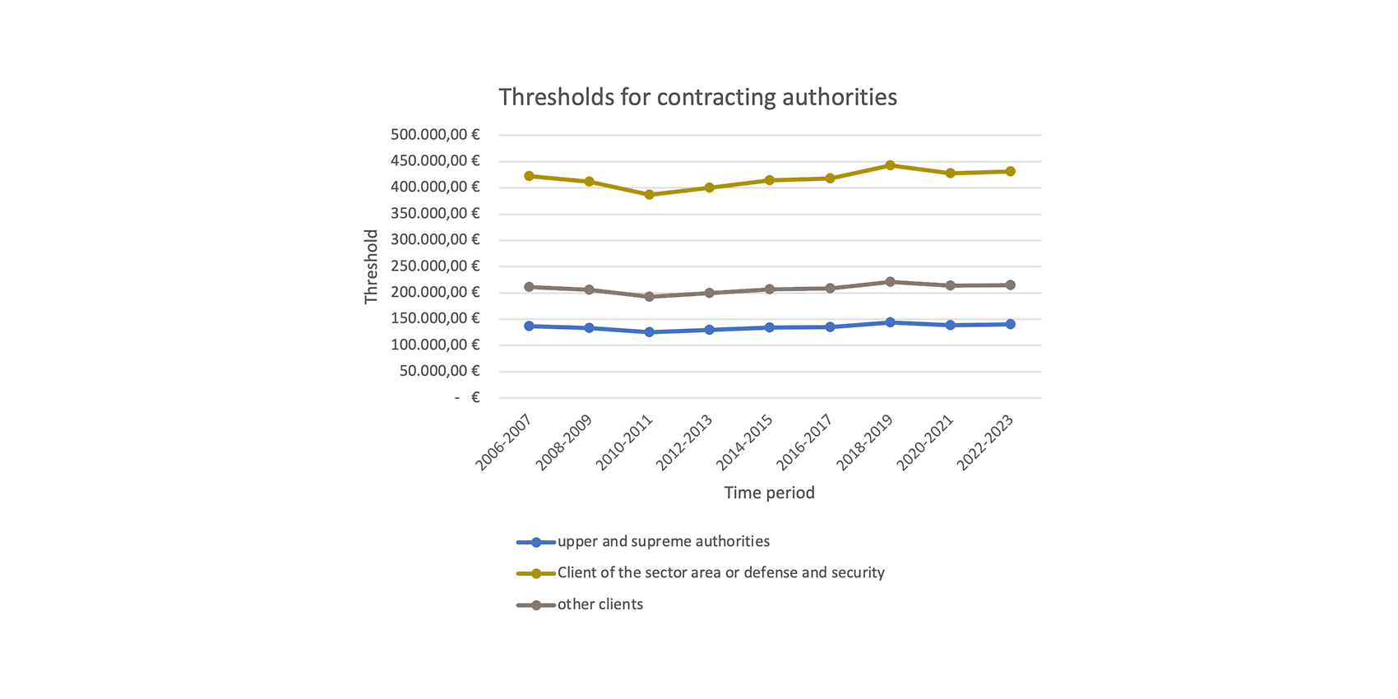

Slide 9
Принципи
боротьба з корупцією
конкуренція
недискримінація
e-procurement
захист навколишнього середовища

Slide 10
2.Цифровізація процесів публічних закупівель в ЄС
містять повні відомості про укладені державні контракти країн-членів ЄС;
інформують можливих постачальників про нові державні замовлення, що надходять
вся інформація публікується в Офіційному журналі ЄС, яка представлена електронною базою даних Щоденний електронний тендер (TenderElectronicsDaily, TED).
Більш повні дані про контракти та постачальників представлені у національних інформаційних системах країн — учасниць ЄС.
Водночас існує понад 200 інформаційних центрів, які надають довідкові та консультаційні послуги державним замовникам та постачальникам.

Slide 11
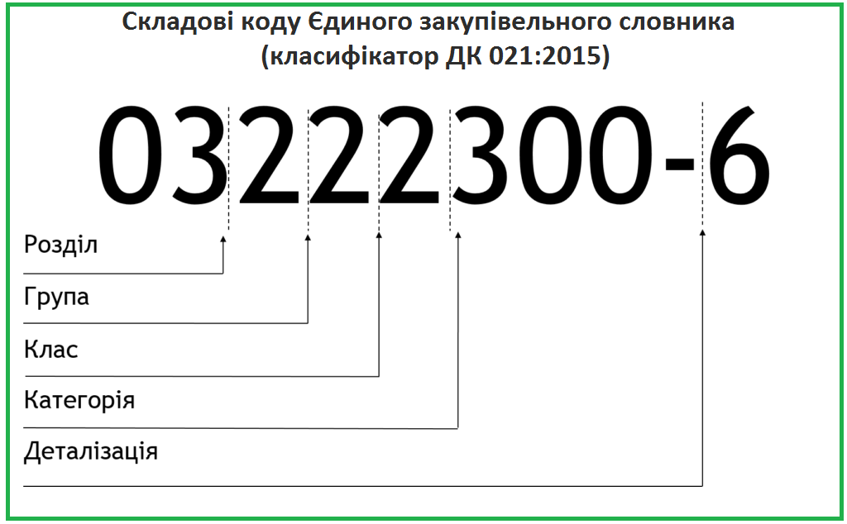
Єдиний класифікатор закупівель (ЕКЗ).
Єдиний класифікатор закупівель - це деталізована система опису продукції, яку закуповують замовники, з присвоєнням індивідуальних кодів різним товарам, роботам та послугам. ЕКЗ було затверджено у 2002 р., коли було прийнято регламент Європейського парламенту та Ради ЄС No 2195/200213. Наразі ЄКЗ діє у редакції нового регламенту Європейського парламенту та Ради від 2009 р. (No 596/2009). Відповідно до положень директиви Європейського парламенту та Ради від 2014 р. (No 2014/24/ЄС) застосування кодів ЄКЗ є обов'язковим при проведенні закупівель європейськими замовниками.

Slide 12
ЕКЗ – це деталізована система опису продукції, яку закуповують замовники, з присвоєнням індивідуальних кодів різним товарам, роботам та послугам.
ЕКЗ було затверджено у 2002 р., коли було прийнято регламент Європейського парламенту та Ради ЄС No 2195/200213.
Наразі ЄКЗ діє у редакції нового регламенту Європейського парламенту та Ради від 2009 р. (No 596/2009).
Відповідно до положень директиви Європейського парламенту та Ради від 2014 р. (No 2014/24/ЄС) застосування кодів ЄКЗ є обов'язковим при проведенні закупівель європейськими замовниками.
ЕКЗ – це електронний каталог товарів, робіт, послуг, які можуть придбати замовники з ЄС.
ЕКЗ складається з основного класифікатора та додаткового.
Коди основного класифікатора мають вигляд «00000000-0», де перші дві цифри позначають розділ, третя цифра – групу, четверта – клас, п'ята – категорію продукції. Шоста, сьома та восьма цифри відносяться до конкретного товару, роботи або послуги. Дев'ята цифра використовується для підтвердження унікальності коду.
Додатковий класифікатор використовується для більш детального опису предмета контракту і складається з буквено-цифрового коду, де перший символ (літерний) позначає секцію, наступні три цифри – підрозділ, остання цифра використовується для підтвердження унікальності коду.
Чинна редакція ЄКЗ міститься на сайті інформаційної системи для державних закупівель (SIMAP).
Сам словник, посібник із користування ним та інші пов’язані файли можна знайти за таким посиланням. https://simap.ted.europa.eu/web/simap/cpv

Slide 13

Технічна специфікація – описує вимоги до того, що повинно бути виконано згідно з договором про державні закупівлі.
Технічна специфікація є важливим елементом тендерної документації, яка надається учасникам тендеру і на основі якої вони готують свої пропозиції.
Специфікації мають бути об'єктивними, не надаючи переваг жодному з учасників.
Директиви ЄС вимагають, щоб закупівельні організації використовували технічні специфікації, засновані виключно на європейських чи міжнародних стандартах.
Можливі ситуації, коли замість конкретного технічного рішення в закупівельному договорі описана проблема, яку потрібно вирішити, і бажані результати. У цих випадках учасники торгів мають можливість використати свій інноваційний потенціал та технічні ноу-хау для розробки оптимального підходу. З цих причин допускається використання функціональних та експлуатаційних вимог як альтернативи технічним специфікаціям в звичному вигляді.
Технічна специфікація

Slide 14

Tenders Electronic Daily (TED) - http://ted.europa.eu
За орієнтовними даними, на TED щодня публікується близько 1 800 нових повідомлень про контракти, які перевищують порогові значення Директив ЄС.

Slide 15
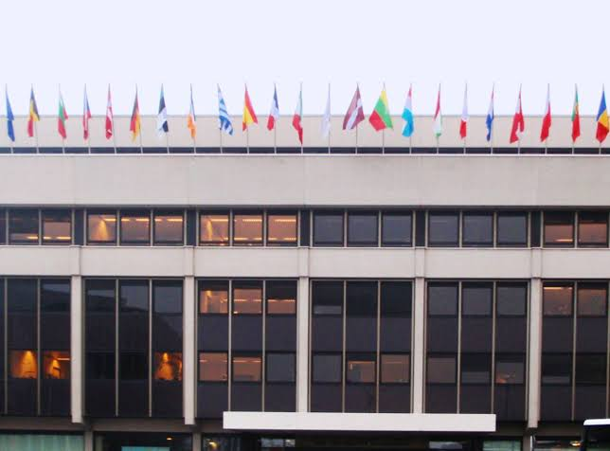
Бюро публікацій ЄС публікує отриману інформацію протягом п'яти днів у разі її надсилання в електронному вигляді через модулі електронної системи державних закупівель (eNotice або eSender) або протягом 12 днів у разі її надсилання електронною поштою, факсом або поштою.
Замовник зберігає за собою право опублікувати інформацію на своєму офіційному (національному) сайті.
Така публікація можлива лише після направлення інформації до Бюро публікацій ЄС.
Відомості, опубліковані в національних інформаційних системах, не повинні містити додаткову інформацію про закупівлю, яка не була вказана у відомостях, опублікованих на європейському рівні.
Ці вимоги були встановлені директивами ЄС з метою недопущення отримання національними компаніями неконкурентної переваги перед учасниками інших країн.
Tenders Electronic Daily

Slide 16
Як правило, публікації розміщуються такими суб’єктами:
27 державами — членами ЄС;
Ліхтенштейном, Норвегією та Ісландією;
інституціями ЄС: Європейською комісією, Європейським парламентом, Радою ЄС та Європейською службою зовнішніх справ;
країнами, що не входять до ЄС, але залучають кошти ЄС.
Разом з тим певні повідомлення про контракти не публікуються на TED, а саме:
про контракти, вартість яких нижче порогових значень, визначених Директивами ЄС;
про контракти з країн, що не входять до ЄС, фінансуються ЄС, але управління здійснюється на місцевому рівні.

Slide 17
Інші онлайн-ресурси:
TED eTendering – система елетронних закупівель інституцій ЄС: https://etendering.ted.europa.eu
База даних про публічні закупівлі в ЄС - https://data.europa.eu/data/datasets/ted-csv?locale=en
Перелік національних веб-ресурсів щодо публічних закупівель у країнах ЄС (на сайті Європейської Комісії): https://ec.europa.eu/info/policies/public-procurement/support-tools-public-buyers/public-procurement-eu-countries_en
Рекомендації Європейської Комісії іноземним учасникам публічних закупівель у ЄС: https://ec.europa.eu/docsroom/documents/36601
Національні портали щодо публічних закупівель: https://commission.europa.eu/funding-tenders/tools-public-buyers/public-procurement-eu-countries_en#national-portals
Національні платформи публічних закупівель країн-членів СОТ - https://infobox.prozorro.org/gpa/nacionalni-platformi-publichnih-zakupivel-krajin-chleniv-sot

Slide 18
Що потрібно зробити, щоб взяти участь в торгах?
Визначити сегмент ринку, проаналізувати конкурентів, які беруть участь у публічних закупівлях
Зареєструватись на ТЕD
Активно використовуємо інформаційні ресурси у сфері публічних закупівель (SIMAP)
SIMAP
eNotices
eSender

Slide 19
SIMAP — інформаційна система публічних закупівель Європейського Союзу. https://simap.ted.europa.eu/
SIMAP — основний інтернет-ресурс, який містить усю інформацію про публічні закупівлі в Європейському Союзі.
Даний ресурс містить таку інформацію:
  eNotices — онлайн-інструмент для підготовки повідомлень про державні закупівлі та їх оприлюднення в додатку до офіційного журналу ЄС
    безкоштовна послуга дає можливість працювати в індивідуальному середовищі, прискорюючи роботу та процес публікації тендерних повідомлень.
    допомагає перевіряти можливі помилки в повідомленнях і на відповідність директивам ЄС, що регулюють процедури державних закупівель.
    щоб користуватися цією послугою, потрібно зареєструватися;
  eSender — надсилання електронних повідомлень.
    Повідомлення публікують в OJS через вебсайт TED протягом п’яти днів з моменту їх отримання Службою публікацій.
    повідомлення, подані установами ЄС, повністю перекладають на всі офіційні мови ЄС
    публікують протягом 7 або 12 днів залежно від їхньої тривалості

Slide 20
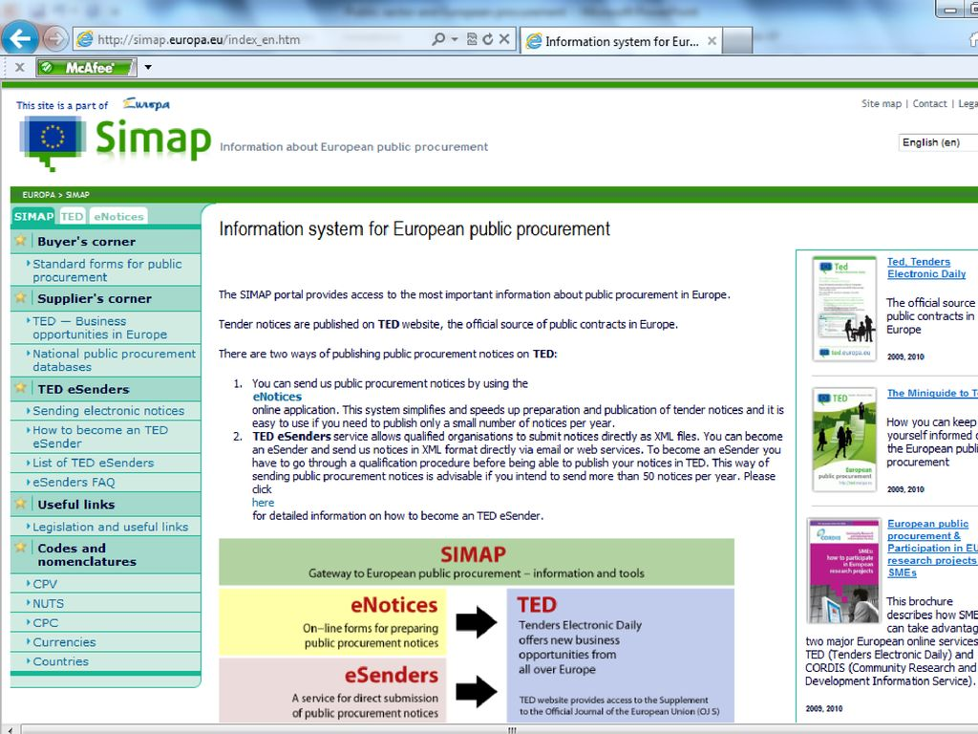

Slide 21
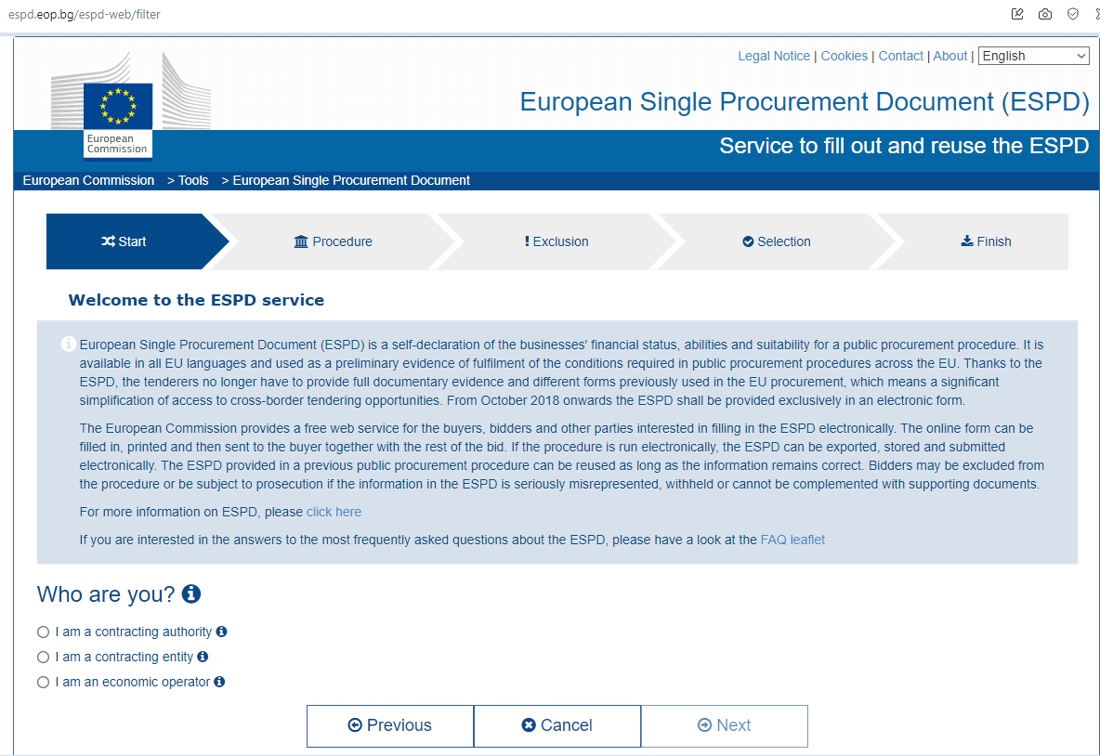
ESPD та eCertis
ESPD – це Європейський Єдиний Закупівельний Документ, є формою самодекларації, яка використовується в процедурах державних закупівель та містить основну інформацію про учасника. Тільки переможець тендеру повинен надати фактичні документи. Система eCertis перераховує ці документи.

Slide 22

У вересні 2019 р. було ухвалено регламент Європейської комісії (No 2019/1978), який встановив єдині обов'язкові електронні форми документів у сфері державних закупівель.
Починаючи з вересня 2023 р., всі учасники закупівельного процесу зобов'язані застосовувати електронні форми.
У ЄС вводяться єдині електронні форми (eForms) щодо:
  планування закупівельної діяльності для замовників,
  конкурентних процедур,
  закупівель єдиного постачальника,
  порядку оголошення переможця,
  внесення змін до документації про закупівлю або вже укладений контракт.
(eForms)

Slide 23
3.Ринок публічних закупівель ЄС
Від 15 до 40 % ВВП
2 трлн євро
14 % ВВП ЄС
250 000 замовників
Щорічно понад 250 тис. замовників з 27 держав – членів ЄС витрачають близько 2 трлн євро (14% ВВП) на закупівлю товарів, робіт, послуг для державних та муніципальних потреб.
В багатьох сферах життя – енергетика, громадський транспорт, соціальне забезпечення, освіта та охорона здоров'я – державні органи та установи є основним, а іноді й єдиним замовником товарів, робіт, послуг.
ЄС як колективний член СОТ зобов'язаний імплементувати всі норми міжнародного права у власну нормативну правову систему для виконання всіма членами Євросоюзу цих вимог.
Система держзакупівель ЄС є однією з найефективніших з позиції реалізації основних принципів GPA СОТ та Типового закону ЮНCІТРАЛ.

Slide 24
Основні цілі здійснення політики держакупівель в країнах ЄС:
оптимізація закупівель для державних потреб та мінімізація бюджетних видатків;
забезпечення рівних умов конкуренції під час укладання державного контракту на ринку ЄС, у тому числі на національних ринках;
дотримання вимог відкритості;
допомога малим та середнім підприємствам у отриманні державних замовлень.

Slide 25
Моделі ПЗ
децентралізована
централізована
З 27 країн – членів ЄС централізовані закупівельні організації (ЦЗО) існують у 25 країнах (в Польщі та Чехії – розгалужена мережа децентралізованих установ). Діяльність ЦЗО регламентовано національним (директивами) та місцевим (нормативно-правові акти країни – члена ЄС) законодавством. У країнах ЄС ЦЗО може функціонувати на різних рівнях управління: на національному, регіональному чи місцевому, а держави-члени можуть створювати кілька ЦЗО на різних рівнях для охоплення різних завдань. Усі ЦЗО у своїй діяльності використовують рамкові угоди, а вибір виконавця контракту за рамковою угодою здійснюється або через електронний каталог, або через тендер.

Slide 26
Децентралізована |  | Централізована
переваги | недоліки | переваги | недоліки
Кожний підрозділ міністерства або іншої державної інституції проводить необхідні закупівлі самостійно. Високий рівень гнучкості завдяки самостійності | Високій рівень витрат | Діє єдиний орган (відомство або департамент), якій акумулює заявки щодо держзакупівель у своєї інституції. Низькі витрати завдяки великих об’ємах закупок. | Не завжди враховуються нюанси і специфіка закупівель

Slide 27
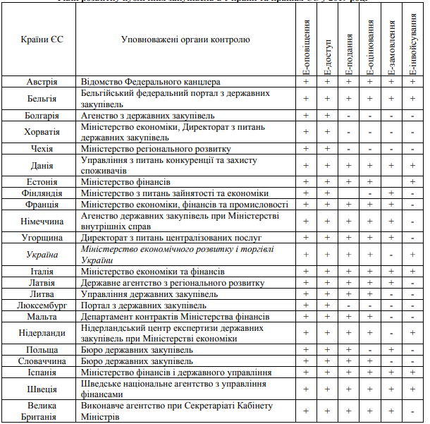
Рис. Рівень розвитку публічних закупівель в країнах ЄС (2020 р)

Slide 28
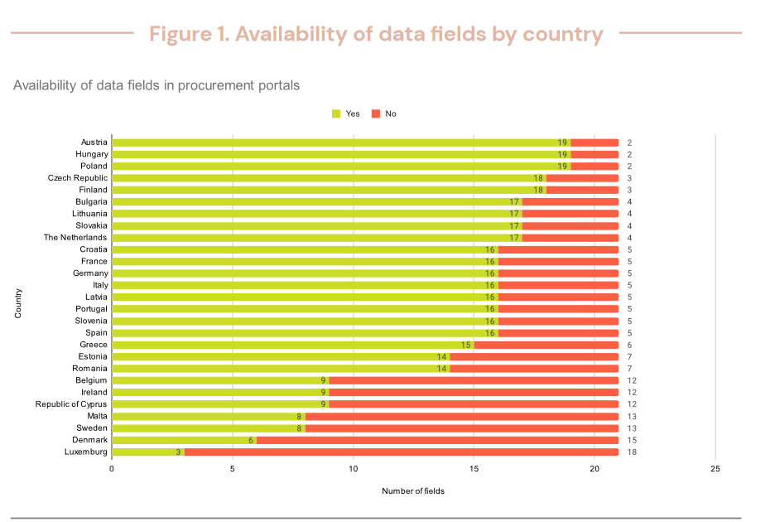
Наявність даних про держзакупівлі в ЄС

Slide 29
Scoreboard: https://single-market-scoreboard.ec.europa.eu/business-framework-conditions/public-procurement_en
У Scoreboard є спеціальний розділ, який надає дані про державні закупівлі в ЄС у вигляді 12 показників, які розбиті по країнах. Три найважливіші показники:
коефіцієнт «без запрошення до торгів», який вимірює частку контрактів, присуджених компаніям за переговорною процедурою за відсутності конкурсу (також називається «пряме укладання»);
коефіцієнт «єдиної пропозиції», який вимірює частку укладених контрактів, для яких був лише один учасник;
«рівень публікацій», який вимірює вартість процедур державних закупівель, що оголошуються на TED, як частку національного ВВП.

Slide 30

Групи економічних суб’єктів, у тому числі тимчасові об’єднання, можуть брати участь у процедурах закупівель. Замовники не вимагатимуть від них мати певну юридичну форму для відправки пропозицій або заявок на участь.
  У разі необхідності замовники можуть роз’яснити в тендерній документації, яким чином групи суб’єктів господарювання повинні відповідати вимогам як економічного, так і фінансового стану або щодо технічної та професійної здатності, зазначеним у ст. 58 Директиви, за умови, що це виправдано об’єктивними причинами і є пропорційним.
Усю комунікацію та обмін інформацією відповідно до цієї Директиви, зокрема електронне подання конкурсних пропозицій, потрібно виконувати з використанням електронних засобів зв’язку.
Хто має право брати участь у тендерах відповідно до Директиви?

Slide 31

Перший крок — визначення сегмента ринку, аналіз конкурентів, які беруть участь у публічних закупівлях.
При виборі країни необхідно зважати на:
  цільові країни відповідно до експортної стратегії підприємства, логістику (доставку), мову (тендерну документацію заповнюють мовою країни замовника) та наявність досвіду, а також доступність ринку — географічну, логістичну, регуляторну.
Під час роботи з міжнародними публічними тендерами передусім варто пам’ятати, що вимоги до кожного окремого тендеру визначені в тендерній документації.
Посилання на офіційний портал державних закупівель ЄС -. https://single-market-economy.ec.europa.eu/single-market/public-procurement_en
Основні кроки, які необхідно зробити для участі в тендерах ЄС

Slide 32
Другий крок — реєстрація на ТЕD (Tenders Electronic Daily).
Інформацію про кожний документ про закупівлі публікують всіма мовами країн-членів ЄС.
Реєстрація на TED необхідна для:
персоналізації профілів пошуку відповідно до ваших потреб;
отримання повідомлень електронною поштою на основі профілів пошуку.
Реєстрація в TED за посиланням https://ted.europa.eu/TED/main/HomePage.do
ТЕD (Electronic Daily) ted.europa.eu є інтернет-версією доповнення до офіційного журналу ЄС, присвяченого Європейським державним закупівлям.
TED публікує 520 тис. оголошень про закупівлю на рік, у тому числі 210 тис. тендерних процедур на суму близько 420 млрд євро.
TED забезпечує вільний доступ до оголошень тендерів державних закупівель Європейського Союзу.
Щоденно, з вівторка по суботу, 2 000 нових тендерних процедур публікують на TED.
Суб'єкти можуть переглядати, шукати й сортувати повідомлення про закупівлі по країнах, регіонах, бізнес-секторах та за іншими критеріями пошуку.

Slide 33

SIMAP — інформаційна система публічних закупівель Європейського Союзу. https://simap.ted.europa.eu/
SIMAP — основний інтернет-ресурс, який містить усю інформацію про публічні закупівлі в Європейському Союзі.
  eNotices — онлайн-інструмент для підготовки повідомлень про державні закупівлі та їх оприлюднення в додатку до офіційного журналу ЄС
  eSender — надсилання електронних повідомлень.
Третій крок — активно використовувати інформаційні ресурси у сфері публічних закупівель.

Slide 34
Українське законодавство передбачає оцінку вартості пропозиції як основного критерію для визначення переможця, що, в умовах невизначеності, часто використовується і як єдине мірило через його відносну об'єктивність і простоту.
Директиви ЄС - ефективна конкуренція можлива, якщо в її основу закладена оцінка групи показників, таких як функціональність, економічність, післяпродажне обслуговування та інші якісні аспекти, а не лише ціни.
використання якісних критеріїв автоматично призводить до зловживань, якщо ці критерії сформульовані надто загально (наприклад, використання таких абстрактних термінів, як "якість", "функціональність" тощо).
У таких випадках закупівельник залишає занадто велику дискрецію в прийнятті остаточного рішення
за відсутності чітких вимог результатом торгів цілком може бути те, що пропозиції насправді не порівнянні, оскільки, наприклад, учасники зрозуміли такий термін, як "функціональність", абсолютно по-різному.
Існує безліч прикладів оскарження (і навіть анулювання) результатів тендерів країн-членів ЄС через використання критеріїв, які були занадто розпливчастими.
Критерії оцінювання пропозиції

Slide 35
Спосіб закупівель 1 – прямі транскордонні міжнародні закупівлі: іноземна компанія подає та виграє державний контракт «з-за кордону».
Спосіб закупівлі 2 – закупівля комерційної присутності: місцева дочірня компанія іноземної компанії виграє «місцевий» державний контракт.
Режим закупівель 3 – непрямі міжнародні закупівлі з доданою вартістю: іноземна компанія опосередковано бере участь у торгах, надаючи проміжні товари та послуги.
Методи міжнародних закупівель

Slide 36

4. Види публічних торгів
Публічні контракти укладаються користувачами державних коштів та організаціями, які діють у специфічних неконкурентних умовах (наприклад, енергетика, вода, громадський транспорт, поштові послуги), для закупівлі послуг, поставок або будівельних робіт.
Зазвичай усі контракти середньої та вищої вартості повинні присуджуватися через конкурентні процедури (тендери), хоча існують виключення та винятки, такі як:
придбання нерухомості
випадки надзвичайної терміновості
ситуації, коли існує лише один можливий постачальник

Slide 37

Стандартним способом укладання контрактів є конкурсні торги. У рамках конкурсних торгів існують різні види процедур державних закупівель:
Відкрита процедура
Обмежена процедура
Конкурентна переговорна процедура
Змагальний діалог
Інноваційне партнерство
Конкурс дизайну

Slide 38

Залежно від обставин та потреб замовник може:
підписати рамкову угоду з однією або декількома компаніями для тендерів, що вимагають повторних закупівель
при використанні обмеженої процедури - дозволити використання електронної динамічної системи закупівель для здійснення повторних закупівель
вирішити, що для отримання найкращої пропозиції остаточний вибір переможця буде здійснено через електронний аукціон

Slide 39

Коли вас можуть виключити
Вас можуть не допустити до участі в процедурі, якщо Вам або Вашій компанії не можна довіряти, наприклад, учасники тендеру будуть виключені, якщо вони:
не платять податки чи внески на соціальне страхування, беруть участь у корупції;
мають зв’язки зі злочинною організацією
є банкрутами або винними в серйозних професійних порушеннях

Slide 40
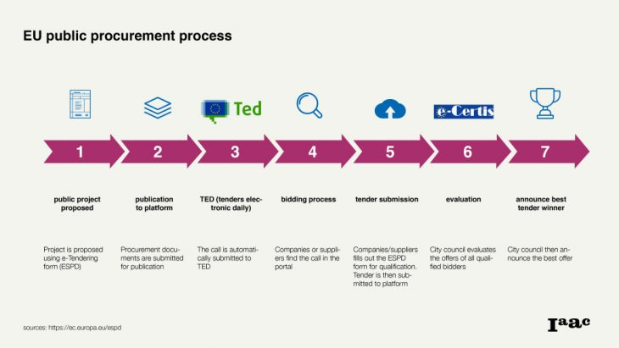
5. Процедура здійснення публічних закупівель коштрактів з різними сумами
Відкриті торги — це один із найбільш популярних видів закупівель, що проводяться державними чи комерційними замовниками. Їхня процедура характеризується такими особливостями:
  Оголошення закупівлі публікується на електронному майданчику у відкритому доступі.
  Кожен постачальник, зареєстрований на електронному майданчику, може подати свою цінову пропозицію, щоб взяти участь у закупівлі.

Slide 41
Види контрактів за сумою
Контракти на суму менше 100 000 євро
Контракти від 20 000
Контракти від 20 000 до 2 500 євро
Контракти на суму понад 100 000 євро та менше 300 000 євро
Контракти на суму від 300 000 євро і більше

Slide 42
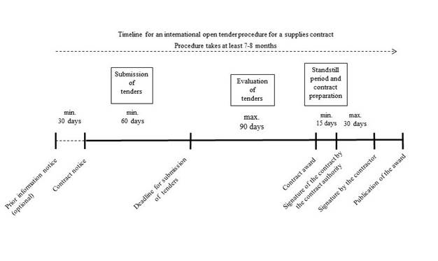
Контракти на суму від 300 000 євро і більше.

Slide 43
Основні етапи:
Прийом та реєстрація тендерних пропозицій
Підготовча нарада
Розкриття тендерних пропозицій
Повідомлення про контракт (за 30 днів — але не більше ніж за 12 місяців)
Подання тендерних пропозицій
Оцінювання
Кожна пропозиція перевіряється на відповідність тендерній документації, зокрема, що:
- документація повна;
- використано мову, яка вимагається тендерною документацією;
- для консорціумів: підтвердження асоціації та визначення провідної компанії було підписано всіма членами консорціуму;
- для учасників тендеру, які мають намір укладати субпідрядні завдання: учасник тендеру включив заяву щодо змісту та обсягу передбачуваного субпідряду.
Рис. Етапи процесу оцінювання
Оцінка технічних пропозицій
адміністративна відповідність
технічна відповідність

Slide 44
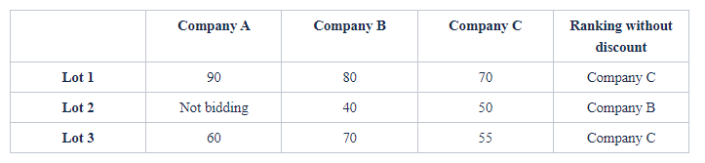
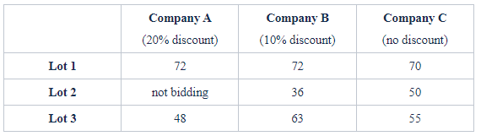
Оцінка фінансових пропозицій
Приклад поводження зі знижками:
Компанія A пропонує знижку 20% у разі отримання лотів 1 і 3, компанія B пропонує знижку 10% у разі отримання всіх трьох лотів, компанія C не пропонує знижки.
Після застосування знижки:
Можливі 3 комбінації:
Комбінація 1: 72 + 40 + 48 = 160
Комбінація 2: 72 + 36 + 63 = 171
Комбінація 3: 70 + 50 + 55, але оскільки для лота 2 пропонується нижча ціна, сума стає такою: 70 + 40 + 55 = 165
Замовник повинен вибрати комбінацію 1, присуджуючи контракти на лоти 1 і 3 компанії A і лот 2 компанії B за початковою запропонованою ціною.
Вибір підрядника
Висновки оціночної комісії

Slide 45
У результаті своїх обговорень оцінювальний комітет може надати будь-яку з наступних рекомендацій:
- Укласти договір з учасником тендеру, який подав тендерну пропозицію:
· що відповідає формальним вимогам і правилам прийнятності;
· чий загальний бюджет знаходиться в межах максимального бюджету, доступного для проекту;
· що відповідає мінімальним технічним вимогам, зазначеним у тендерній документації;
· що є найменш дорогою тендерною пропозицією (або тендерною пропозицією з найкращим співвідношенням ціна-якість та задовольняє всі вищевказані умови).
- Скасувати тендерну процедуру.
Скасування тендерної процедури
Присудження контракту
Застереження про очікування (застосовується до контрактів понад 300 000 євро)
Підготовка та підписання договору
Оприлюднення присудження контракту

Slide 46
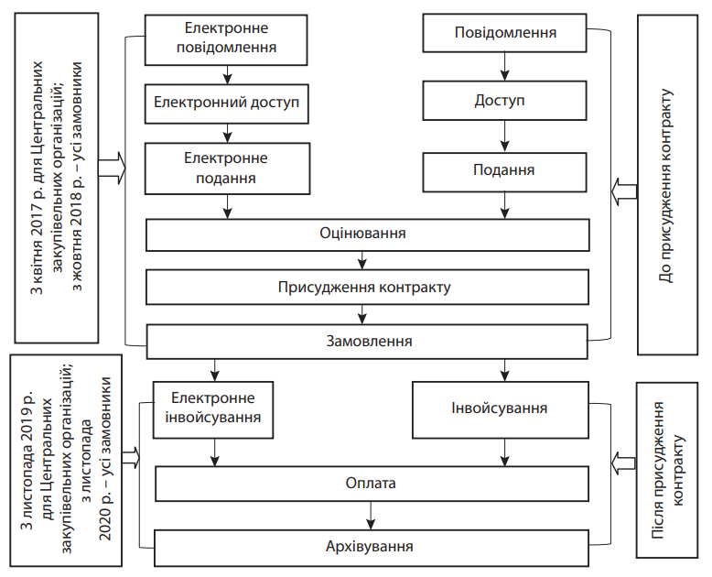
Рис. Алгоритм проведення відкритих торгів в ЄС

Slide 47
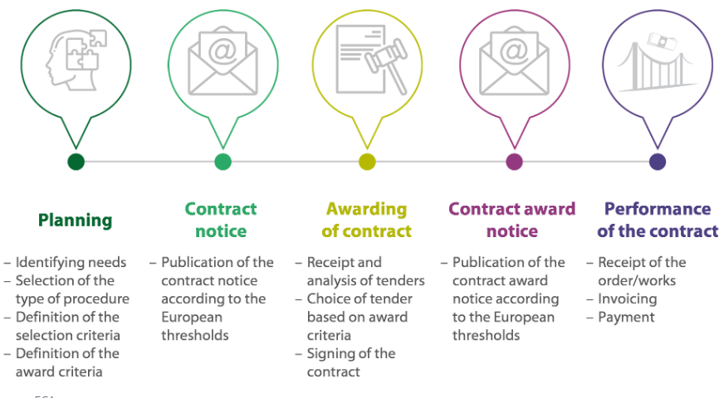
Рис. Стадії процесу публічних закупівель в ЄС.

Slide 48

звернення до Європейського суду
скарга до Європейського омбудсмена
звернення до Європейського бюро протидії шахрайству
(The European Anti-Fraud Office — OLAF)
6. Оскарження процедури закупівель
Якщо відповідь, отримана від установи ЄС, є незадовільною та не влаштовує компанію, доступні такі варіанти відстоювання своїх інтересів:

Slide 49
7.Стратегія публічних закупівель ЄС (до 2027 року)
Національні органи влади
Підприємства, галузі та бізнес-асоціації
Зацікавлені сторони
Регіональні та місцеві органи влади
Комісія

Slide 50
Забезпечення ширшого впровадження стратегічних державних закупівель
Професіоналізація державних покупців
Покращення доступу до ринків закупівель
Підвищення прозорості, цілісності та кращих даних
Прискорення цифрової трансформації закупівель
Співпраця, щоб закуповувати разом

Slide 51
8. Приклади особливостей закупівельної політики країн ЄС
Публічні закупівлі у Франції
70 мільярдів євро
240 00 тендерів
Спеціальна лексика пов’язана з державними закупівлями у Франції:
MAPA («Marchés à procédures adaptées»): ця процедура можлива якщо закупівля становить менше 90 000 євро (європейський поріг).
RC («Règlement de consultation»): цей документ є структурою консультацій.
DCE («Dossier de consultation des entreprises»): цей файл є пропозицією підприємств.
ATTRI: ця форма скріплює угоду між публічним покупцем та економічним оператором. Становить юридичне зобов'язання.

Slide 52
Для подання заявки учасник може надати такі документи (неповний перелік):
DC1 (лист-заявка): презентація учасника торгів (компанії, групи тощо)
DC2 (заява учасника): форма, необхідна для того, щоб переконатися, що учасник відповідає вимогам щодо технічного, економічного та фінансового стану для виконання контракту.
Специфіка публічних закупівель у Франції:
Контракт на суму менше 25 000 євро: Замовник може укладати угоду без будь-яких зобов’язань щодо оприлюднення. Державні покупці повинні опублікувати повідомлення про контракт, якщо вартість контракту перевищує 25 000 євро без урахування ПДВ.
Субпідряд: у Франції, якщо сума субпідряду перевищує 600 євро без ПДВ, замовник може перераховувати платежі безпосередньо субпідряднику.
Центральний закупівельний орган: UGAP (Union des groupements d’achats publics) — французький центральний закупівельний орган, який займається державними закупівлями.

Slide 53
Публічні закупівлі в Німеччині
Процедури закупівель із Федеральним урядом: www.evergabe-online.de.
Тендерні пропозиції: www.bund.de.
15% ВВП країни
500 мільярдів євро
Способи укладання контракту
відкрита процедура
процедура з обмеженим доступом
переговорна процедура із закликом до участі в конкурсі
пряме присудження контракту
інноваційне партнерство
конкурентний діалог

Slide 54
Публічні закупівлі в Польщі (децентралізована модель)
Єдина національна електронна платформа e-Zamówienia Законодавство Польщі також передбачає обов’язкову публікацію оголошення про закупівлі у Центральному порталі Бюлетеню публічних закупівель (Portal Centralny Biuletynu Zamówień Publicznych, BZP) польською мовою.
У Польщі замовник може приймати пропозиції через власний закупівельний портал, комерційні платформи або спеціальні електронні сервіси Польського Агентства Державних Закупівель.
Наприклад, свої портали мають Польська залізниця, Університет м. Лодзь та Польський Економічний Інститут. Часто послуги таких порталів надають зовнішні аутсорсингові спеціалізовані платформи, але за загальним правилом у кожного польського замовника на власному вебсайті повинен бути розділ «Публічні закупівлі». До спеціальних електронних сервісів Польського Агентства Державних Закупівель належать: сервіс е-ліцитації (спрощеного електронного аукціону), сервіс е-аукціону та Міні-Портал. Міні-портал — це безкоштовна система, що забезпечує зв'язок між Замовниками та Учасниками державних закупівель.

Slide 55
Дякую за увагу!

